Slide 1
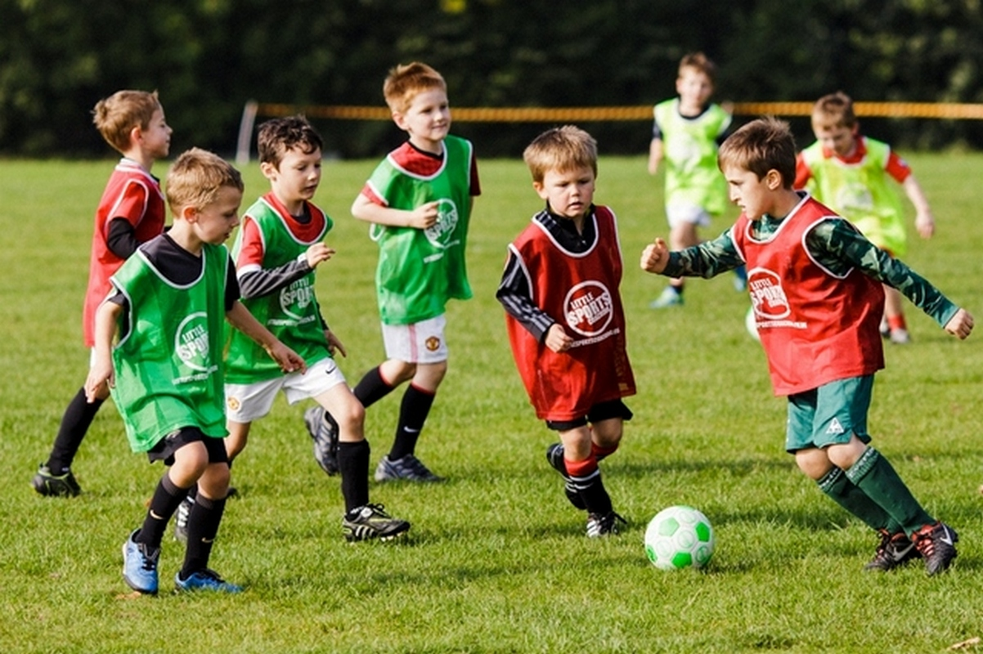
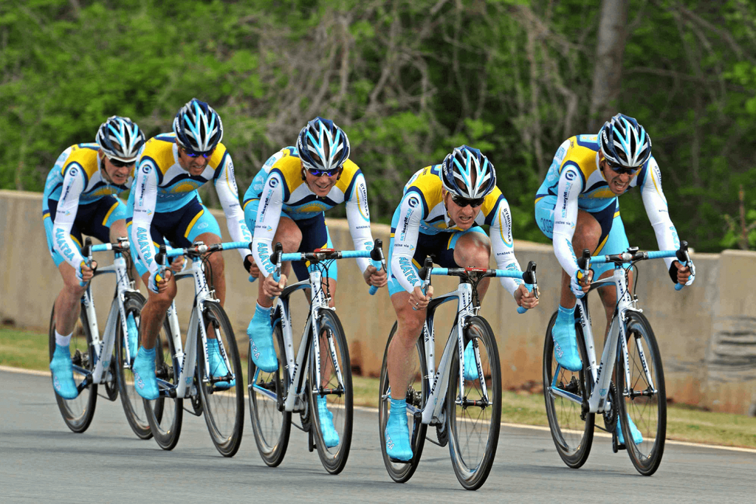

Slide 2
Тридцать первое мая Классная работа.
Повторение по теме «Синтаксис».

Slide 3
Знаки препинания (10)
. , - «» : ; ( ) … ! ?

Slide 4
Самый старый знак препинания – точка (15 век)
Самый молодой знак препинания – тире
(ввел Н.Карамзин в 19 веке)

Slide 5
Падает мяч, сильный атлет, важная тренировка, сильные и выносливые, спортивная гимнастика, у стадиона, быстро прыгает, перед стартом, хорошо выступает.

Slide 6
Проверка по эталону
Сильный атлет, важная тренировка, спортивная гимнастика, быстро прыгает, хорошо выступает.

Slide 7
Игра «Продолжи предложение»
Я с удовольствием смотрю спортивные соревнования …
Мы ждем вас на нашем стадионе, …
Спортивный комментатор закричал: …
Вчера выступили гимнасты, …

Slide 8
Кластер
Синтак-сис
Синтаксис

Slide 9
Кластер
Сказуемое
Подлежащее
Дополнение
Синтак-сис
Словосочетание
Определение
Предложение
Обстоятельство
Текст

Slide 10
Текст
Я умею играть в футбол, волейбол, баскетбол.
В этом году я ездил на соревнования в Рязань, Вологду, Ярославль.
А Гена и Миша играют только в хоккей. Им нравится кататься на коньках по скользкому льду. В будущем мы хотим стать успешными, известными спортсменами.

Slide 11
Рефлексия
Я теперь могу …
Я научился …
Мне захотелось …
Я попробую …
Я смог …

Slide 12
Домашнее задание
Всем повторить правила по теме «Синтаксис»;
На выбор 1 вариант: упр.3 с.151
2 вариант: придумать небольшую сказку
о любом знаке препинания

